Slide 1
Муниципальное бюджетное дошкольное образовательное учреждение детский сад №18 «Родничок» ГО Карпинск «Наш весёлый урожай!» 2 младшая группа Воспитатель: Чащихина Елена Сергеевна

Slide 2
Творческая выставка «Дары осени» (поделки ребят и их родителей из овощей, фруктов и ягод)

Slide 3
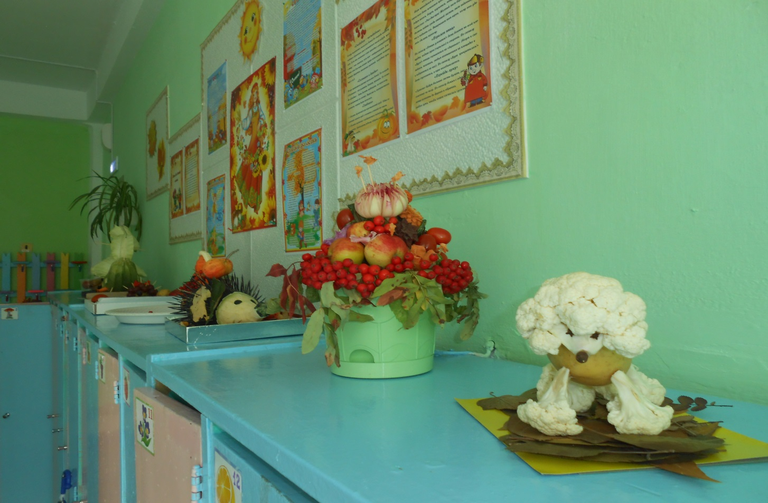
Малыши с большим интересом рассматривали «ёжиков» из кабачка и груши, «собачку» из картофеля и цветной капусты, «пиратский кораблик» из кабачка и другие «плодово-ягодные шедевры», узнавали, из каких овощей и фруктов они сделаны, описывали их форму, цвет и вкус.

Slide 4
Творческие работы малышей: изобразительная деятельность

Slide 5
Лепка «Овощи и фрукты – полезные продукты»

Slide 6
Рисование «Засолим огурчики и помидорчики»

Slide 7
Аппликация «Поможем бабушке разложить овощи в мешочки»

Slide 8
«Весёлый урожай» «Мы корзиночки несём, дружно песенку поём: Урожай собирай и на зиму запасай…»

